Slide 1

Les aléas du financement des métadonnées
Mike & John , CRKN Virtuel | 2026

Slide 2
Salut !
L'un des aspects vraiment positifs du fait d'avoir passé une grande partie de ces dernières années à parler des identifiants persistants, c'est que le message passe.
Les Trois organismes intègrent progressivement les identifiants dans les processus de demande de subventions. Nous disposons d'une stratégie nationale sur les PID qui vient d'être publiée.
Nous pouvons consulter la Déclaration de Barcelone et nous dire : « Super, nous faisons notre part ! » Nous sommes sur la bonne voie pour une adoption raisonnable des PID !
D'un autre côté, nous avons encore beaucoup de progrès à faire en matière de sensibilisation, d'adoption, de transparence des métadonnées, de logistique et de mise en œuvre.

Slide 3
en théorie
c'est possible :
qu'une subvention ait un DOI
qu'un auteur inclue ce DOI, son ORCID et son ROR dans les métadonnées de soumission (ainsi que le ROR du bailleur de fonds !)
qu'un éditeur enregistre ces métadonnées auprès d'une agence d'enregistrement de PID
que les versions de cet ouvrage affirment des métadonnées relationnelles
qu'un organisme subventionnaire interroge une API et voie ces relations associées au DOI qu'il a enregistré, et ait une vue d'ensemble du cycle de vie d'une publication financée par une subvention
en théorie, tout est possible ! mais il est probable que, quelque part dans ce flux de travail, le train déraille.
Cette session a pour but de vous donner une idée de l'état d'avancement des métadonnées de financement, ces nouvelles métadonnées en vogue qui font fureur dans tout le pays.
Ce qui s'est passé jusqu'à présent, et quels défis nécessitent encore des solutions.

Slide 4




Identifiants persistants (PID) au Canada
Consortium ORCID Canada
63 membres (tous issus de l'U15)
  CRSH, CRSNG, FCI, FRQ
95 intégrations de systèmes
180 000 des 280 000 identifiants actifs (.ca)
Consortium DataCite Canada
  95 membres (dont la FCI)
  126 dépôts
  >775 000 DOI
Notes:
John – FR
Le RCDR gère deux consortiums canadiens qui soutiennent l'adoption à l'échelle nationale des identifiants pérennes (PID), lesquels (comme beaucoup d'entre vous le savent) constituent des références numériques durables / pérennes désignant différentes entités dans l'écosystème de la recherche (personnes, lieux, objets) et permettant de relier ces entités et leurs métadonnées à travers le temps, l'espace, les domaines de recherche et les systèmes logiciels – en d'autres termes, ils sont essentiels à la désambiguïsation, à l'interconnexion et à l'interopérabilité des entités de recherche.
Le RCDR gère le consortium ORCID-CA (financé en partie par l’Alliance de recherche numérique du Canada) depuis 2017 ;
Le RCDR et l'Alliance gèrent conjointement le consortium DataCite Canada depuis 2020.
ORCID est un organisme international à but non lucratif qui aide les chercheurs à s'identifier et à éviter toute ambiguïté grâce à l'utilisation des identifiants ORCID (un identifiant unique pour chaque personne). ORCID-CA compte 63 membres, soit 9 de plus qu'en mai de l'année dernière. Notamment, cette année, nous avons franchi le seuil important des 60 membres, ce qui nous permet de réduire les frais de tous les membres d'ORCID-CA de 15 %. Les 63 membres d'ORCID-CA comprennent toutes les universités de l'U15. Notamment, la tendance des bailleurs de fonds à rejoindre ORCID-CA et à adopter et mettre en œuvre les PID se poursuit, notamment le FRQ, le CRSNG et le CRSH (NSERC/SSHRC), la FCI et la Société canadienne du cancer. De plus, les IRSC (CIHR) ont l’intention d’adhérer d’ici 2027.
Du côté de DataCite, une agence d'enregistrement des identifiants d'objets numériques (DOI) qui permet l'enregistrement de DOI (un PID pour les objets – par exemple les ensembles de données), DataCite Canada compte désormais 95 membres, soit une augmentation significative de 10 membres depuis mai 2025 – et, à ce jour, plus de 775 000 DOI ont été enregistrés au sein de DataCite Canada.
John – FR
Le CRKN administre deux consortiums canadiens qui soutiennent l'adoption nationale des identifiants persistants (PID), qui (comme beaucoup d'entre vous le savent) sont des références numériques durables à différentes entités de l'écosystème de la recherche (personnes, lieux, objets) qui relient les informations de recherche à travers le temps, l'espace, les domaines de recherche et les systèmes logiciels – en d'autres termes, ils sont fondamentaux pour la désambiguïsation, la connexion et l'interopérabilité des entités de recherche.
Le CRKN assure la direction administrative et héberge le consortium ORCID-CA depuis 2017 ;
Le CRKN et l’Alliance de la recherche numérique du Canada (l’Alliance) co-gèrent le consortium DataCite Canada depuis 2020.
ORCID est une organisation mondiale à but non lucratif qui aide les chercheurs à s’identifier et à lever toute ambiguïté sur leur identité grâce à l’utilisation des identifiants ORCID (un identifiant personnel unique). ORCID-CA est le consortium national canadien ORCID, administré par le CRKN, qui aide les établissements canadiens à intégrer ORCID dans leurs systèmes locaux et à promouvoir l’utilisation d’ORCID par les chercheurs. Nous comptons 63 membres répartis dans 9 provinces – y compris tous les membres de l’U15 –, 95 intégrations de membres et environ 180 000 identifiants ORCID iD actifs sur les 280 000 associés à des adresses électroniques se terminant par .ca. Ces 63 membres représentent 9 de plus qu’en mai de l’année dernière. Il s’agit d’une étape importante pour ORCID-CA, car nous avons dépassé le seuil des 60 membres pour l’année de licence 2026–2027, ce qui réduit les frais de 15 % pour tous les membres d’ORCID-CA.
Les 63 membres d’ORCID-CA comprennent une grande partie des membres de l’ABRC ainsi que toutes les universités du U15. Il convient de noter que la tendance des organismes de financement à rejoindre ORCID-CA et à adopter et mettre en œuvre les PID se poursuit. Comme vous le savez, le CRSNG et le CRSH ont rejoint ORCID-CA au début de 2024 (et, bien sûr, en 2022, le Fonds de recherche du Québec est devenu notre premier organisme de financement membre). Depuis l’année dernière, nous avons recruté la FCI et la Société canadienne du cancer (notre premier organisme de financement à but non lucratif et non gouvernemental). De plus, les IRSC nous ont fait part de leur intention de nous rejoindre, espérons-le, au cours de cet exercice financier.
De même, DataCite est une agence mondiale d’enregistrement d’identifiants d’objets numériques (DOI) qui permet l’enregistrement de DOI – un identifiant permanent (PID) pour les résultats de recherche tels que les ensembles de données. Le Consortium DataCite Canada veille à ce que les institutions canadiennes bénéficient d’un soutien durable pour l’enregistrement de DOI auprès de DataCite. Nous comptons 95 membres gérant 126 dépôts, et environ 775 000 DOI au total ont été enregistrés par nos membres.

Slide 5
Stratégie Canadienne sur les PID
Développement
Pourquoi une stratégie nationale ?
CRKN, Alliance, CPIDAC (2021–présent)
  Community Consultations
  Rapport initial (Phase I)
  Trousse de communication (Phase II)
  Entités PID prioritaires (Phase II)
  Matrice de sélection des PID (Phase III)
  Vision, mission, principes (Phase III)
  Rapport final et recommandations (Phase III)
  Collaborative et axée sur la communauté
  Financement national pour soutenir les initatives centralisées
  Politiques nationales (Science ouverte)
Mise en œuvre
  Documents clés finaux
    Actions des parties prenantes
    Liste essentielle pour réussir
    Stratégie du Canada sur les PID
Prochaines étapes
  Huit (8) plans d'action par entité
    Surveiller les PID émergents
Notes:
John - FR
Pourquoi une stratégie nationale ? Les PID connectent tout, ce qui nécessite une collaboration importante entre tous les secteurs et les acteurs concernés de la recherche — les universités (incluant les bureaux de recherche et les bibliothèques), les departements gouvernementaux, les organismes de financement, les éditeurs, etc. De plus, assurer un soutien, des orientations et un financement nationaux pour ces initiatives aidera les institutions à atteindre certains de leurs objectifs en matière de science ouverte. Des ressources et des politiques locales sont nécessaires pour une réponse nationale en matière de PID, même si les PID sont essentiellement des initiatives internationales. Parmi les façons dont nous nous engageons à l'international, afin d'assurer une voix canadienne dans la direction des PID à l'échelle mondiale, inclus le groupe d'intérêt sur les strategies nationales des PID à la Research Data Alliance, ainsi que des représentants siégeant au conseil d'administration d'ORCID et aussi celui de DataCite.
Stratégie PID : Au cours des cinq dernières années, le RCDR a collaboré avec l'Alliance et le CCCPID pour élaborer une Stratégie nationale sur les PID. Dans cette optique, nous avons publié une Trousse de communication en 2025, et plus tôt cette année (il y a à peine un mois), nous avons eu le plaisir d'annoncer la publication d'un document intitulé "Stratégie du Canada sur les identifiants pérennes". Cette année, notre objectif est de faire connaître cette stratégie le plus largement possible et d'élaborer des recommandations concrètes supplémentaires sur la façon de mettre en œuvre les PID pour chaque entité ciblée dans cette stratégie.
Merci !
John - EN
Why a national strategy? PIDs connect everything, which requires significant collaboration across all sectors of the research ecosystem – universities (including both research offices and libraries), government departments, funders, publishers, etc. Furthermore, ensuring national support, guidance, and funding for these initiatives will benefit Canadian research overall and support institutions to meet some of their goals for open science or open access. A few years ago, the Canadian government issued guidance and requirements for government research on Open Science and PIDs figure into the under-development action plans. Ultimately, local resources and policies are required for a national response to PIDs, even though PIDs are essentially international endeavors. Some of the ways we are engaging internationally, to ensure a Canadian voice in the direction of PIDs globally, include the National PID Strategy IG at the Research Data Alliance, and service on both the ORCID Board of Directors and DataCite Board of Directors.
PID Strategy: Over the last five years, CRKN has collaborated with the Alliance and the CPIDAC to develop a National PID Strategy. Toward this end, we published a Communications Toolkit in 2025, and earlier this year (literally a month ago), we are delighted to share that we published a document actually titled 'Canada's Persistent Identifiers Strategy.' This year, our goal is to amplify this strategy as broadly as possible and to develop additional concrete recommendations how to implement PIDs for each entity prioritized in this strategy.
Thank you!

Slide 6
Plans d'action par entité
Priorité Entités | PID candidats | Maturité | Prochaines étapes : PID recommandés dans le rapport
Personnes | ORCID ISNI | Créé Établis | Recommander l'utilisation des identifiants ORCID pour les chercheurs actuels – nous le faisons déjà. L'ISNI pourrait constituer un cas d'utilisation utile pour les personnalités historiques ou culturelles – à étudier. Scopus ne répond pas aux critères/principes de sélection de la matrice PID.
Résultats | DOI Crossref DOI DataCite ARK | Établis Créé Établis* | Le schéma de métadonnées doit guider le choix entre DataCite et Crossref. *Les ARK dépendent du contexte du résolveur. Évaluez les ARK par rapport aux DOI pour déterminer quand ils sont nécessaires.
Organisations | ROR ISNI | Émergents Établi | Le ROR est un PID émergent, mais probablement le candidat de choix. L'ISNI nécessite une étude plus approfondie. Ringgold ne répond pas aux critères/principes de sélection de la matrice PID.
DMP | DOI DataCite | Établi | Recommander l'utilisation des DOI DataCite.
Subventions | DOI Crossref DOI DataCite | Établi En émergence | Comparaison minutieuse des cas d'utilisation ; Crossref est utilisé par certains bailleurs de fonds de l'Amérique du Nord.
Projets | RAiD | En cours de développement | RAiD est le seul candidat, mais il en est encore aux premiers stades de développement. À surveiller.
Logiciels | SWIHD | Émergents | Les SWIHD sont prometteurs, mais leur maturité et leur adoption sont encore faibles. À surveiller et à étudier.
Installations, instruments, équipements, Ressources | ROR DOI DataCite RRID | N/A | Ce domaine est trop complexe – certaines options existent (RRID pour les ressources biologiques, ROR pour certaines installations, DOI pour certains instruments), il est donc recommandé de suivre l'évolution et d'étudier la question.
Notes:
Nous savons que l'ORCID est l'identifiant personnel (PID), que les DOI sont destinés aux publications et que les ROR aux organisations – il est désormais facile d'adhérer à ce principe et de le recommander.
Cependant, nous sommes ravis de vous présenter aujourd’hui les PID émergents et leur situation actuelle au Canada. Cela inclut les DOI pour le financement et les RAiD pour les projets.

Slide 7
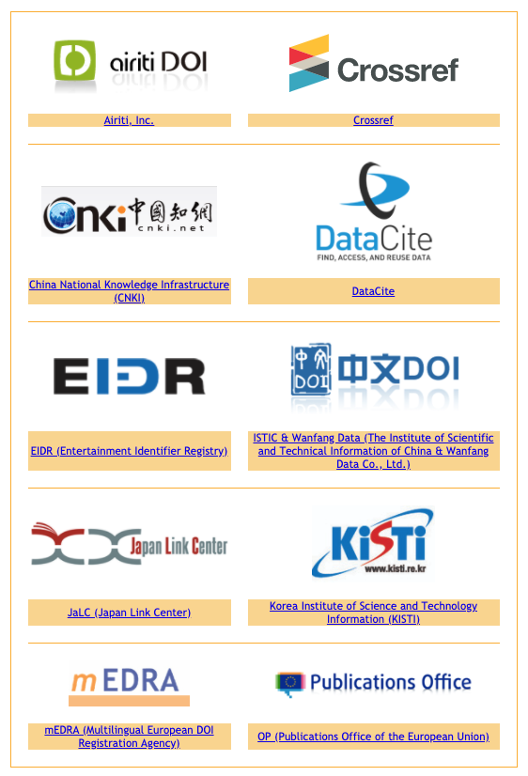
Agences d'enregistrement des DOI
Non pas une, mais plusieurs, dans différents contextes
Approches nationales (par exemple, JaLC, KISTI)
Approches par métadonnées/cas d'utilisation
  Crossref : publications (et plus encore)
  DataCite : ensembles de données (et plus encore)
Responsabilité – Institutionnelle !
  Les particuliers ne peuvent pas enregistrer de DOI
7

Slide 8
DOI pour les subventions et bourses
Entité : Subventions/Bourses
Identifiant de choix : DOI
Fournisseur de PID : Crossref ou DataCite
  Crossref (membre direct) : FRQ
  DataCite Canada : FCI (à venir)
Maturité : Cas d'utilisation des PID à un stade précoce
  200 000 DOI avec Crossref depuis 2019 ; 48 organisations
  8 000 DOI avec DataCite depuis fin 2024 ; 10 organisations
Notes:
Les deux organismes d'enregistrement de PID qui fournissent des DOI pour les subventions au Canada sont Crossref et DataCite.
Il s'agit de deux services relativement récents : Crossref a démarré en 2019 et compte aujourd'hui quarante-huit (48) organisations ayant enregistré près de 200 000 identifiants de subventions, tandis que DataCite a été lancé en 2024 et compte aujourd'hui un peu plus de 8 000 DOI enregistrés par seulement 6 organisations, dont 99 % ont été enregistrés par California Digital Libraries (CDL) dans le cadre d'un projet pilote. Il s'agit encore d'un service récent, qui suscite un intérêt croissant et connaît une légère hausse, mais le Canada serait sans aucun doute à l'avant-garde de cette initiative.

Slide 9

PID et bailleurs de fonds canadiens
ORCID-CA
CRSNG, CRSH, FRQ, FCI et la Société canadienne du cancer
Les Trois organismes ont intégré ORCID à la plateforme Convergence
Avec plus de 8 600 identifiants ORCID connectés, c'est le premier système connecté au Canada
CRSNG/CRSH
Le FRQ a lancé une intégration complète d'ORCID dans FRQNet
+3 700 identifiants ORCID connectés = 2e système connecté au Canada ;
+50 dossiers mis à jour
FRQ
Notes:
Concrètement, qu'est-ce que cela signifie au Canada ?
En 2024, ORCID, le RCDR, la FCI, les FRQ et les trois organismes exploraient les prochaines étapes et les possibilités d’utilisation des PID pour le financement : que peut-on faire, et comment ?
Il en est ressorti les premiers développements d'intégrations des PID visant soit à se connecter aux plateformes de financement, soit à transférer les données de financement vers les dossiers ORCID.
Au printemps 2025, les trois organismes ont intégré ORCID à la plateforme Convergence. Cette plateforme vise à aider les chercheurs à recueillir des informations à partir des dossiers ORCID pour les aider à remplir le formulaire de demande (c.-à-d. emploi/affiliation, formation, financement). 3 000 identifiants ORCID connectés au cours des premiers mois, en phase avec les cycles de concours, et ce chiffre dépasse désormais largement les 8 500 = déjà le système connecté n° 1 au Canada.
À l’été 2025, les FRQ ont lancé une intégration complète d’ORCID dans FRQNet. Cette intégration permet aux chercheurs de collecter des informations à partir de leurs dossiers ORCID pour les aider à remplir leur demande (toutes les métadonnées) et de transférer leurs subventions (avec les identifiants de subvention) ainsi que les informations relatives à l’évaluation du financement vers leurs dossiers ORCID via leur compte FRQNet.
En peu de temps, avec 2 000 identifiants ORCID connectés, il est devenu le troisième système le plus connecté au Canada ; puis, avec plus de 3 500 identifiants, il est devenu le deuxième système le plus connecté au Canada, comptant désormais plus de 50 dossiers mis à jour avec des informations de financement. Les FRQ sont également un leader mondial en matière d’identifiants permanents (PID) pour les bailleurs de fonds, puisqu’ils ont enregistré plus de 26 000 identifiants de subvention Crossref depuis 2019, ce qui fait des FRQ le deuxième plus grand émetteur d’identifiants de subvention au monde – derrière l’Office des publications de l’Union européenne (53 925). La plupart des identifiants de subvention des FRQ incluent également des identifiants ROR.
La FCI et la Société canadienne du cancer prévoient de mettre en place un système similaire à celui du FRQ dans leurs propres processus de financement ; nous avons constaté de nombreux développements à cet égard au cours de l’année écoulée.
TGMS à terme, mais aucun calendrier ni aucune précision sur le lien avec le CV narratif.
Nous avons donc désormais deux bailleurs de fonds majeurs, l’un fédéral et l’autre provincial, en tête du classement.
Le Canada est à l’avant-garde de la mise en œuvre des PID dans le domaine du financement, le FRQ ayant pris une longueur d’avance en mettant en place des PID pour les subventions via les identifiants de subvention Crossref (y compris en transmettant ces identifiants à ORCID) ; les trois organismes subventionnaires envisagent les prochaines étapes ; et le FCI présentera aujourd’hui son cas d’utilisation des DOI DataCite pour les bourses.

Slide 10
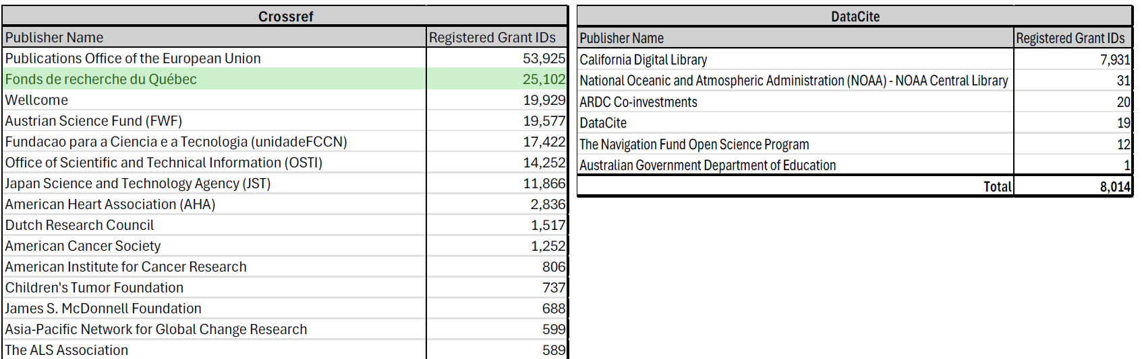
Expérience de FRQ avec ORCID et Crossref
Témoignage : Une expérience fantastique, un service excellent
Notes:
Pour situer FRQ au niveau mondial : avec 25 000 DOI, c'est le deuxième plus grand émetteur d'identifiants de subventions au monde.
La plupart de ces DOI sont associés à des ROR (ce qui n'est pas le cas pour la plupart des autres émetteurs d'identifiants de subventions, y compris le bureau de l'UE)
Un nombre croissant de DOI de subventions associés à des identifiants ORCID pour FRQ

Slide 11
« en théorie »
Je suis vraiment ravi que les gens aient apporté leur soutien aux possibilités offertes par les PID. Ceux-ci ne sont toutefois pas magiques.
Nous allons passer en revue le cycle de vie d'une publication et mettre en évidence les pièges ou obstacles potentiels qui pourraient empêcher la réalisation d'un panoptique des produits de recherche.
C'est possible :
qu'une subvention dispose d'un DOI
qu'un auteur inclue ce DOI, son ORCID et son ROR dans les métadonnées de soumission (ainsi que le ROR du bailleur de fonds !)
qu'un éditeur enregistre ces métadonnées auprès d'une agence d'enregistrement de PID
que les versions de ce travail affirment des métadonnées relationnelles
qu'un organisme subventionnaire interroge une API et voie ces relations associées au DOI qu'il a enregistré, et ait une vue d'ensemble du cycle de vie d'une publication financée par une subvention

Slide 12
DOI pour les subventions
C'est vrai ! Vous pouvez enregistrer un DOI pour une subvention. Crossref vient même d'ajouter un nouvel élément de métadonnées dans son schéma d'article pour les DOI de subventions.
Mais tous les bailleurs de fonds ne le font pas. Nous sommes en fait un peu en avance sur notre temps dans ce domaine (et même ainsi, l'adoption des PID n'est pas généralisée pour tous les financements de la recherche au Canada). Au lieu de cela, de nombreux bailleurs de fonds à travers le monde disposent de systèmes sur mesure qui attribuent des « identifiants de subvention » uniques (ou, parfois, pas vraiment uniques) à chaque subvention.
Un « identifiant de subvention » peut être lié aux métadonnées du côté du bailleur de fonds. Mais ce n'est pas toujours le cas !
Il est possible :
qu'une subvention ait un DOI

Slide 13
Les identifiants PID dans les métadonnées de soumission
beaucoup de choses peuvent mal tourner ici. La plus évidente est qu'un auteur correspondant pourrait ne pas inclure ces éléments dans les métadonnées de sa soumission. Mais il se peut aussi que
il peut ne pas voir le champ sur la plateforme de soumission, mais l'ajouter dans le texte intégral
une plateforme de soumission peut ne pas prendre en charge ces éléments de métadonnées
une plateforme de soumission peut ne pas prendre en charge ORCID ou ROR, sauf si une revue ou un éditeur en fait la demande
une plateforme de soumission peut ne pas prendre en charge ORCID ou ROR du tout
Il est possible :
qu'une subvention ait un DOI
qu'un auteur inclue ce DOI, son ORCID et son ROR dans les métadonnées de soumission (ainsi que le ROR du bailleur de fonds !)
que la revue doive mettre à jour sa plateforme pour prendre en charge cette fonctionnalité, et qu'elle n'ait pas accès à cette prise en charge
l'auteur correspondant ne connaisse pas réellement l'identifiant de la subvention ou le DOI, car il n'est pas le chercheur principal.

Slide 14
Juste une petite parenthèse ici pour souligner que, parfois, lorsqu’on évalue l’exhaustivité des métadonnées, on interprète un manque de financement comme un défaut de collecte de ces données. Or, il est bon de rappeler que toutes les publications de recherche ne sont pas financées par des subventions.

Slide 15
enregistrement
Dans l'ensemble, nous nous en sortons plutôt bien sur ce plan. De nombreuses revues enregistrent systématiquement leurs DOI auprès de Crossref ou de Datacite, et nous faisons de notre mieux pour les soutenir dans cette démarche.
Cependant, le fait qu'un éditeur dispose de DOI ne signifie pas pour autant qu'il envoie toutes les métadonnées qu'il collecte à une agence d'enregistrement.
Il est possible :
qu'une subvention ait un DOI
qu'un auteur inclue ce DOI, son ORCID et son ROR dans les métadonnées de soumission (ainsi que le ROR du bailleur de fonds !)
qu'un éditeur enregistre ces métadonnées auprès d'une agence d'enregistrement de PID

Slide 16
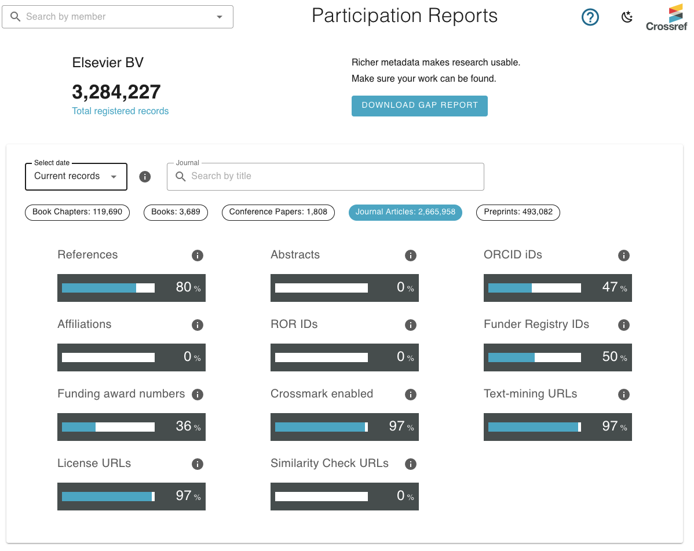
enregistrement
Crossref propose une fonctionnalité appelée « rapports de participation ». Ceux-ci vous permettent de voir dans quelle mesure les métadonnées sont complètes.
Il ne s'agit pas de rapports sur les métadonnées dont dispose un éditeur, mais de rapports sur les métadonnées que Crossref ne reçoit pas de la part des éditeurs.
Nous savons tous les deux qu'Elsevier dispose de métadonnées relatives aux résumés et aux affiliations. Mais Elsevier souhaite également vous vendre des outils permettant à votre institution de collecter ces informations. Nous pouvons constater ici qu'Elsevier ne prend tout simplement pas la peine d'envoyer les métadonnées relatives aux affiliations et aux résumés à Crossref.

Slide 17
enregistrement
un éditeur, un titre ou une plateforme peut disposer de ces métadonnées sans les transmettre à une agence d'enregistrement PID.
Cela peut sembler anodin. Mais si les métadonnées ne figurent pas dans Crossref, elles ne se trouvent probablement pas non plus dans ORCID. Et elles risquent de ne pas être transmises à OpenAlex ou OpenAIRE.
Si ces métadonnées ne sont pas transmises en aval, cela limite notre capacité à les collecter.
C'est possible :
qu'une subvention ait un DOI
qu'un auteur inclue ce DOI, son ORCID et son ROR dans les métadonnées de soumission (ainsi que le ROR du bailleur de fonds !)
qu'un éditeur enregistre ces métadonnées auprès d'une agence d'enregistrement de PID

Slide 18
métadonnées relationnelles
là, on est vraiment dans le pétrin !
Imaginons que je publie un article, que je mette en ligne un pré-print, que je partage une copie d'un manuscrit accepté dans un dépôt et que je publie un ensemble de données.
Dans chaque cas, vais-je pouvoir :
fournir des identifiants ORCID/ROR
fournir des PID pour d'autres versions
indiquer un bailleur de fonds à l'aide d'un ROR ou d'un texte brut,
fournir un identifiant de subvention ou un DOI de subvention
et, toutes ces métadonnées seront-elles enregistrées de manière fiable auprès de l'organisme auquel ces plateformes font appel
est-il possible :
qu'une subvention ait un DOI
qu'un auteur inclue ce DOI, son ORCID et son ROR dans les métadonnées de soumission (ainsi que le ROR du bailleur de fonds !)
qu'un éditeur enregistre ces métadonnées auprès d'une agence d'enregistrement de PID
que les versions de cet ouvrage puissent afficher des métadonnées relationnelles

Slide 19
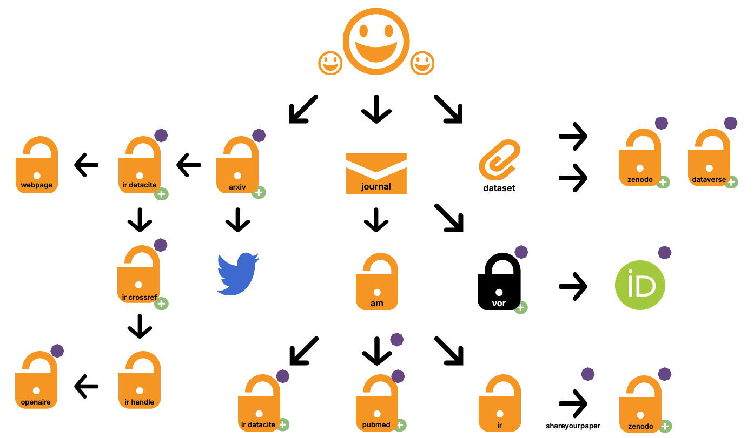

Slide 20
Ce serait une tâche assez colossale de faire en sorte que chacun de ces points de vue ait connaissance de l'autre. Je ne suis même pas sûr que ce soit nécessaire. Mais il est bon de se rappeler que même si nous en étions arrivés à un stade où un auteur et certaines plateformes auraient tout fait correctement, il y aurait encore des pans de l'histoire qui nous échapperaient.
Les auteurs eux-mêmes ne les connaissent peut-être même pas.

Slide 21
rapports
en fin de compte, l'une des principales raisons qui poussent à l'adoption du PID est que nous laissons beaucoup de métadonnées de côté. nous ne savons pas exactement ce qu'il advient de toutes les recherches financées et de leurs résultats.
À quoi ressemble la recherche de ces métadonnées dans la nature ? Qu'est-ce qui est disponible ?
C'est possible :
qu'une subvention dispose d'un DOI
qu'un auteur inclue ce DOI, son ORCID et son ROR dans les métadonnées de soumission (ainsi que le ROR du bailleur de fonds !)
qu'un éditeur enregistre ces métadonnées auprès d'une agence d'enregistrement de PID
que les différentes versions de cet ouvrage revendiquent des métadonnées relationnelles
qu'un organisme subventionnaire interroge une API et voie ces relations associées au DOI qu'il a enregistré, et ait une vue d'ensemble du cycle de vie d'une publication financée par une subvention

Slide 22
rapports
bon, si j'ai un ORCID, je peux interroger l'API CrossRef et voir ce qui s'affiche. Faisons une petite expérience bizarre :
voici une requête à l'API CrossRef concernant un chercheur de mon établissement, à partir de son identifiant ORCID.
https://api.crossref.org/v1/works?filter=orcid:0000-0003-1166-6206
Et si je m'y connaissais un tant soit peu en requêtes API (ce qui n'est pas le cas), je pourrais vérifier des identifiants ORCID spécifiques par rapport à des numéros DOIs de bailleurs de fonds spécifiques.
C'est possible :
qu'une subvention ait un DOI
qu'un auteur inclue ce DOI, son ORCID et son ROR dans les métadonnées de soumission (ainsi que le ROR du bailleur de fonds !)
qu'un éditeur enregistre ces métadonnées auprès d'une agence d'enregistrement de PID
que les versions de cet ouvrage affirment des métadonnées relationnelles
qu'un organisme subventionnaire interroge une API et voie ces relations associées au DOI qu'il a enregistré, et ait une vue d'ensemble du cycle de vie d'une publication financée par une subvention

Slide 23
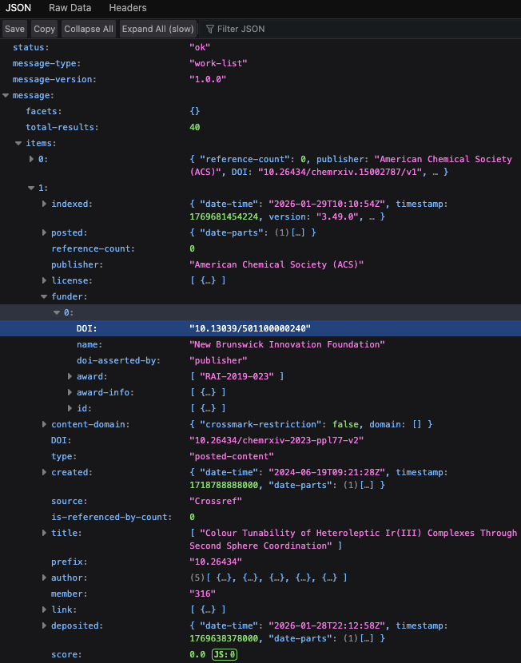
rapport
C'est en quelque sorte le scénario idéal, car Barry est très doué pour cela. Je peux voir son identifiant de bailleur de fonds et les informations le concernant (probablement renseignées à partir des métadonnées du registre des bailleurs de fonds Crossref).
Ici, nous avons un :
un DOI pour le bailleur de fonds
un identifiant de subvention
pas de DOI pour la subvention

Slide 24
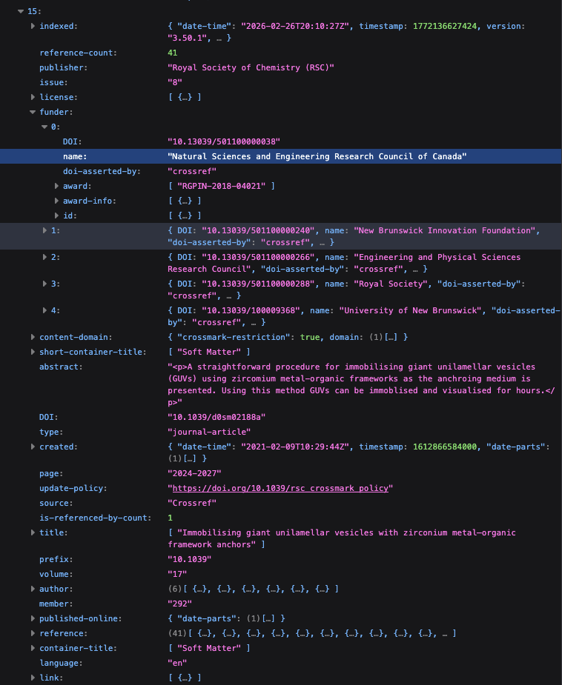
déclaration
voici un deuxième exemple concernant un financement du CRSNG, mais aussi un financement déclaré provenant d'un certain nombre d'autres institutions
ici, nous avons un :
un DOI pour le bailleur de fonds
un identifiant de subvention
mais regardez aussi ça…

Slide 25
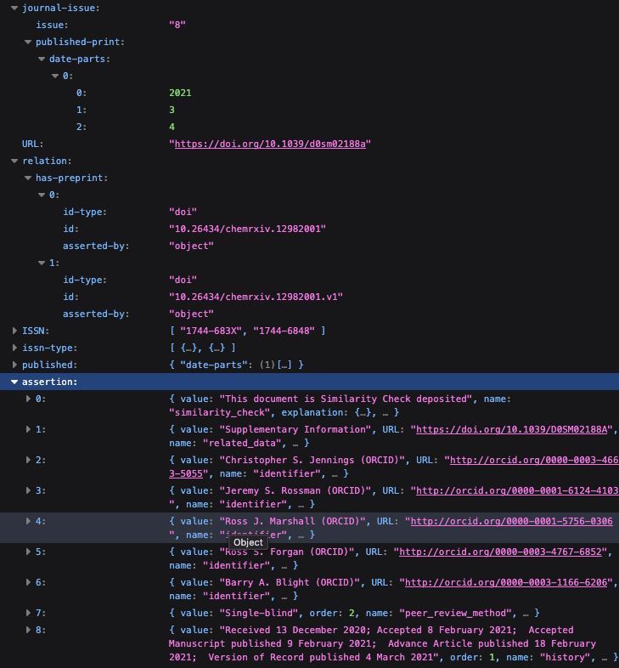
En ce qui concerne les informations
Plus bas, on constate plusieurs choses… D'une part, ce travail comporte deux versions d'un prépublication associées à des métadonnées… D'autre part, on voit que ce travail a été soumis au service de vérification de similitude de Crossref, qui inclut des champs liés aux métadonnées de soumission, d'acceptation et de publication.
On peut en déduire beaucoup de choses ! Mais savez-vous ce qui manque ici ? Un lien vers l'ensemble de données ! Et je sais qu'il existe, car Barry les publie toujours.
En fait, je n'ai aucune information sur l'ensemble de données. Pour l'obtenir, je dois passer par l'API Datacite.

Slide 26
Ce qu'il faut retenir ici, c'est que pour que ces métadonnées nous soient utiles, à nous, aux organismes de financement, aux institutions, etc., elles doivent avoir été collectées, enregistrées/partagées, mises en relation, puis être localisables dans leurs différents emplacements grâce à une infrastructure scientifique ouverte.

Slide 27
Certaines personnes m'ont dit des choses du genre : « Il suffit de sensibiliser les enseignants à l'importance d'inclure des métadonnées dans leurs soumissions. »
Ce n’est pas faux, en réalité !
Mais en réalité, il faut aussi soutenir les infrastructures ouvertes et veiller à ce que les chercheurs ou les éditeurs puissent fournir ce type de métadonnées dès le départ.

Slide 28
La Déclaration de Barcelone
La Déclaration de Barcelone est une initiative internationale visant à promouvoir et à faciliter l'ouverture et la transparence dans la publication des résultats de recherche.
D'autres organisations œuvrent également dans ce domaine, mais il est important de savoir qu'un mouvement significatif s'est mis en place dans l'ensemble du secteur pour améliorer la diffusion et les pratiques en matière de métadonnées.
« L'ouverture des informations de recherche permet de prendre des décisions en matière de politique scientifique sur la base de preuves transparentes et de données inclusives. Elle permet aux personnes évaluées d'accéder aux informations utilisées dans les évaluations de recherche et de les vérifier. Et elle permet au mouvement mondial en faveur de la science ouverte d'être soutenu par des informations pleinement ouvertes et transparentes. »
- https://barcelona-declaration.org/

Slide 29
la déclaration de Barcelone
Ils ont identifié une grande variété de points d'inflexion pour leur travail, grâce à un large éventail de groupes de travail, de projets de recherche et de groupes de réflexion.
Les objectifs ici sont de formuler des recommandations concrètes et d'apporter un soutien potentiel afin de faciliter la mise en place d'infrastructures permettant de répondre au potentiel d'une adoption généralisée du PID.
Et ils mènent d'excellentes recherches :
de Jonge, H., & Kramer, B. (2026). Systèmes de soumission de manuscrits et exhaustivité des métadonnées dans Crossref : tendances et associations. PloS One, 21(3), e0345417. doi:10.1371/journal.pone.0345417
Métadonnées des articles de revues et des livres
Métadonnées des résultats de recherche dans les dépôts
Métadonnées de financement
  … dans les métadonnées de publication
  partage des métadonnées sur les subventions par les bailleurs de fonds
  Extension des pratiques en matière de métadonnées de financement à l'échelle régionale
  Modèles entité-relation
Remplacer les systèmes fermés
Maintenir les infrastructures
Évaluation des sources d'informations de recherche ouvertes
Évaluation des avantages

Slide 30
comet
Crossref
comet est une initiative menée par les bibliothèques numériques de Californie. Elles militent en faveur d'outils et d'infrastructures qui permettraient d'apporter des améliorations aux métadonnées PID (indépendamment de la volonté des éditeurs ou des plateformes) grâce à la participation de la communauté.
Ils soutiennent la Déclaration de Barcelone, mais cherchent également des moyens d'améliorer les métadonnées qui ne soient pas aussi basiques. Ils s'intéressent également aux solutions d'apprentissage automatique et de traitement du langage naturel.
Au cours des dernières années, Crossref s'est fortement investi dans la promotion de l'hygiène des métadonnées et a apporté un soutien important aux organisations susceptibles d'y contribuer.
En partenariat avec PKP, par exemple, ils ont collaboré pour créer des ressources et promouvoir largement la mise à niveau du logiciel OJS afin d'améliorer les fonctionnalités des métadonnées. Ils savent que la mise à niveau est parfois un obstacle et font de leur mieux pour aider PKP à fournir davantage de ressources.

Slide 31
Alors, quelle conclusion en tirer ?
Il s'agit d'un défi à plusieurs facettes. La responsabilité d'améliorer les métadonnées relatives au financement et aux rapports est partagée entre un très grand nombre de personnes.
les agences d'enregistrement des PID
les bailleurs de fonds de la recherche
les bureaux de recherche institutionnels
les auteurs
les éditeurs
développeurs et gestionnaires de plateformes
bibliothécaires
communautés de pratique

Slide 32
Je compare souvent cette infrastructure ouverte à un réseau municipal d'approvisionnement en eau. Je pense qu'il serait sans doute plus juste de la comparer à un ensemble de réseaux de fluides interconnectés qui ne fonctionnent pas tous de la même manière, qui, dans certains cas, ne sont pas compatibles entre eux et qui, dans d'autres, sont gérés par des gens qui veulent nous faire boire une eau de mauvaise qualité… et euh…
Je suppose que ce que je veux dire, c'est que le fait de pouvoir boire directement au robinet ne signifie pas que l'eau est propre.

Slide 33
Il est important que nous gérions nos attentes.

Slide 34
Même si le PID était adopté à 100 % dès aujourd’hui, on se retrouverait quand même avec une guirlande de Noël complètement emmêlée, dont de nombreuses ampoules manqueraient. Ce qui est essentiel ici, c’est de rester à l’écoute du débat et d’apporter notre soutien aux fournisseurs d’infrastructures ouvertes et aux développeurs chaque fois que nous le pouvons !

Slide 35
Merci ! Des questions ?

